Slide 1
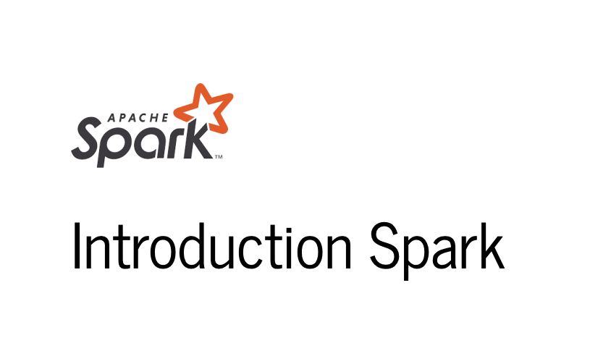

Slide 2
What is Big Data?
Big data is a term used to refer to the study and applications of data sets that are too complex for traditional data-processing software
Notes:
Não existe uma definição única do que é BigData porque as organizações a utilizam de muitas formas distintas.
Mas em geral podemos afirmar que BigData são conjuntos de dados demasiado grandes ou complexos para serem tratados pelo software tradicional de aplicação de processamento de dados.

Slide 3
The 3 V's of Big Data
Volume, Variety and Velocity Volume: Size of the data
Variety: Di erent sources and formats Velocity: Speed of the data
Notes:
Existem três V para descrever a BIgData. São eles: Volume; Velocidade e Variedade.
Volume: refere-se ao tamanho dos dados
Velocidade: é a rapidez pela qual os dados são gerados e disponibilizados para tatamento.
Variedade: refere-se as diferentes fontes e formatos de dados

Slide 4
Big Data concepts and Terminology
Clustered computing: Collection of resources of multiple machines Parallel computing: Simultaneous computation
Distributed computing: Collection of nodes (networked computers) that run in parallel
Batch processing: Breaking the job into small pieces and running them on individual machines
Real-time processing: Immediate processing of data
Notes:
Um cluster de computadores é um conjunto de computadores que trabalham em conjunto para que possam ser vistos como um único sistema
A computação paralela é um tipo de computação em que muitos cálculos ou processos são efectuados simultaneamente.
Os grandes problemas podem muitas vezes ser divididos em pequenos problemas, que podem depois ser resolvidos ao mesmo tempo.
Um sistema distribuído é um sistema cujos componentes estão localizados em diferentes computadores em rede, que comunicam e coordenam as suas acções, passando mensagens uns aos outros a partir de qualquer sistema
O processamento em lote informatizado é um método de executar programas de software chamados jobs in lotes automaticamente
O processamento em tempo real é o método em que os dados são processados quase imediatamente.

Slide 5
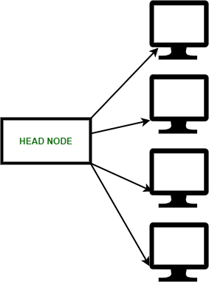
Big Data concepts and Terminology
Clustered computing: Collection of resources of multiple machines
Notes:
Programação em cluster: Um cluster (do inglês cluster: 'grupo, aglomerado') consiste em computadores ligados que trabalham em conjunto, de modo que, em muitos aspectos, podem ser considerados como um único sistema. Os computadores em cluster têm cada conjunto de nós, para executar a mesma tarefa, controlado e programado por software

Slide 6
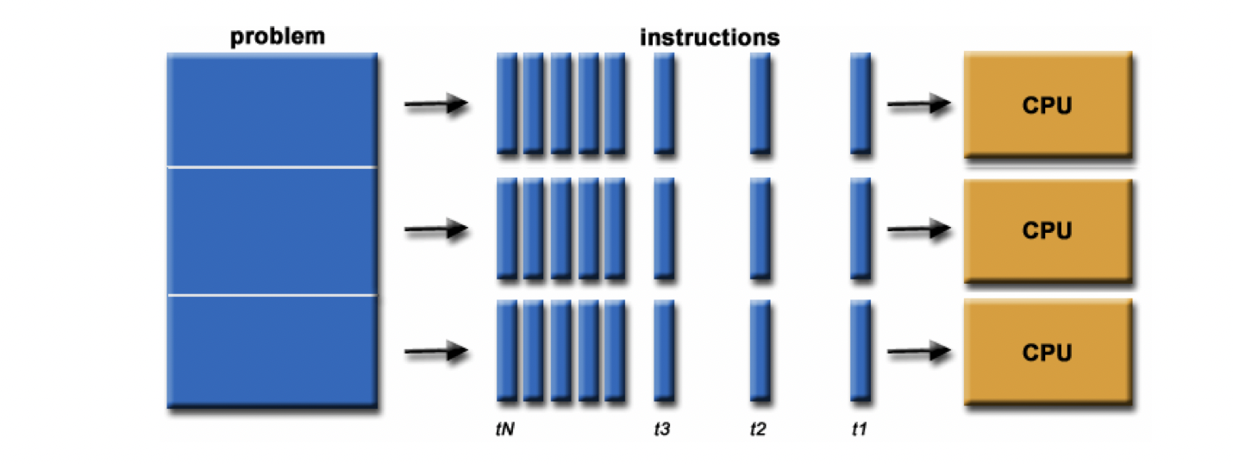
Big Data concepts and Terminology
Parallel computing: Simultaneous computation
Notes:
Um programa é considerado programação paralela quando este é visto como um conjunto de partes que podem ser resolvidas concorrentemente. Cada parte é igualmente constituída por uma série de instruções sequenciais, mas que no seu conjunto podem ser executadas simultaneamente em vários processadores.

Slide 7
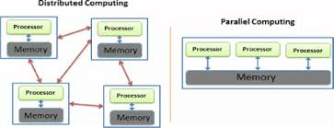
Big Data concepts and Terminology
Distributed computing: Collection of nodes (networked computers) that run in parallel
Notes:
A computação distribuída é um modelo em que os componentes de um sistema de software são partilhados entre vários computadores ou nós. Mesmo que os componentes de software possam estar espalhados por vários computadores em vários locais, são executados como um único sistema. Isto é feito para aumentar a eficiência e o desempenho

Slide 8
Big Data concepts and Terminology
Batch processing: Breaking the job into small pieces and running them on individual machines
Notes:
Tratamento em lote: significa que os dados são divididos em pedaços menores e cada pedaço é realizada em uma máquina individual.

Slide 9
Big Data concepts and Terminology
Real-time processing: Immediate processing of data
Notes:
Tratamento em tempo real: significa que os dados processadas e preparadas imediatamente.

Slide 10
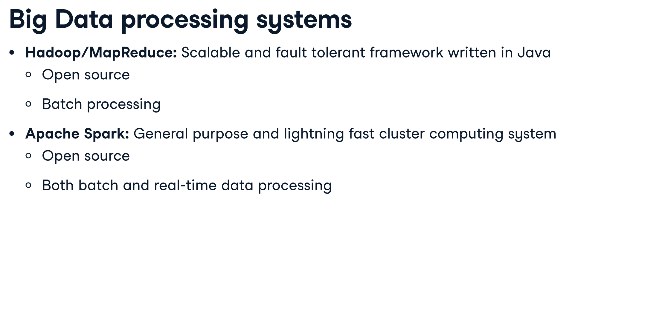
Notes:
Existem dois frameworks para pocessamente de BigData.
O primeiro que teve uma grande aceitação é o Hadoop/mapReduce
O Hadoop/mapReduce é um Framework opensouce e realiza o tratamento de grande quantidade de dados segundo o modelo de processamento em lote.
O segundo Framework é o apache spark que é também opensource e possui uma arquitectura em cluster.
Faz o processamento de grandes quantidades de dados segundo o modelo de processamento em lote e permite o processamento em tempo real.

Slide 11
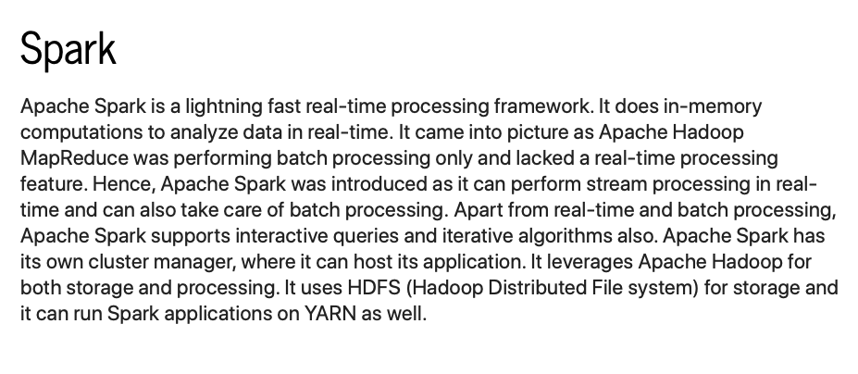
Notes:
Apache Spark é uma estrutura de processamento em tempo real.
Faz cálculos na memória e isto permite processor dados em tempo real. Surgiu quando o Apache Hadoop MapReduce executava apenas processamento em lote e não dispunha de uma funcionalidade de processamento em tempo real. Assim, o Apache Spark foi introduzido uma vez que pode executar processamento em tempo real e também pode processar em lote. O Apache Spark tem o seu próprio gestor de cluster, onde pode alojar a sua aplicação.
É um avanço relativamente ao Apache Hadoop tanto para armazenamento como para processamento.
Utiliza HDFS (Hadoop Distributed File system) para armazenamento

Slide 12
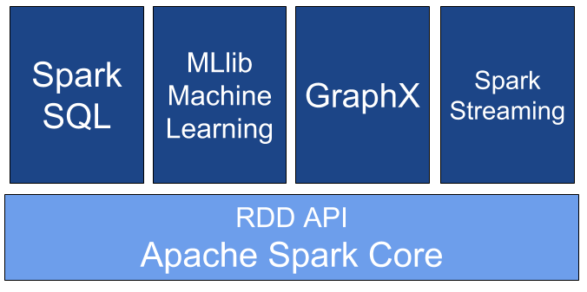
Apache Spark Components
Notes:
Os componenenets do spark são:
No core está o módulo apache SPARK CORE que proprociona as funcionaliaddes báscas do spark designadas por RDD: resilient distributed dataset
Os restantes módulos são construidos sobre o spark core. São eles:
SPARK SQL destina-se ao tratamento de daos estruturados e semiestruturados em python , java e SACALA
MLIB é uma biblioteca com algortimos de machine learning
GraphX é uma biblioteca com algortimos e ferramenta para realzar calculos destinados a gráficos
Spark Streaming é uma biblioteca destinada ao processamento de dados em tempo real.

Slide 13
Spark modes of deployment
Local mode: Single machine such as your laptop
Local model convenient for testing, debugging and demonstration
Cluster mode: Set of pre-de ned machines Good for production
Work ow: Local -> clusters No code change necessary
Notes:
O spark pode ser executado em dois modo:
O modo local, isto signfica que executa o spark na sua máquina.
O modo local é muito util para o desenvolvimento, correção de erros e demostrações
O segundo modo trata-se de um fucncinamento em cluster, utilizado em produção.
A partida não é necessário nenhuma alteração no trabalho realizado quando passamos do modo local para o modo em cluster.

Slide 14
PySpark: Spark with Python

Slide 15
Overview of PySpark
Apache Spark is writen in Scala
To support Python with Spark, Apache Spark Community released PySpark Similar computation speed and power as Scala
PySpark APIs are similar to Pandas and Scikit-learn
Notes:
Apache Spark está escrito em Scala
Para podermos utilizar o Python com Spark, a Comunidade Apache Spark desenvolveu uma API designada por PySpark
Possui o mesmo desempenho que o desenvolvimento em Scala
A API PySpark é semelhantea a api Pandas e Scikit-learn

Slide 16
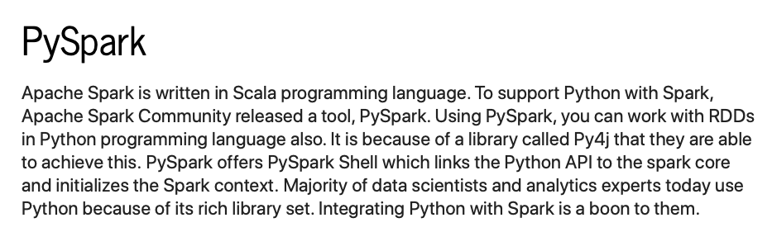
Notes:
Através do PySpark, também pode trabalhar com RDDs na linguagem de programação Python
RDD: resilient distributed dataset

Slide 17
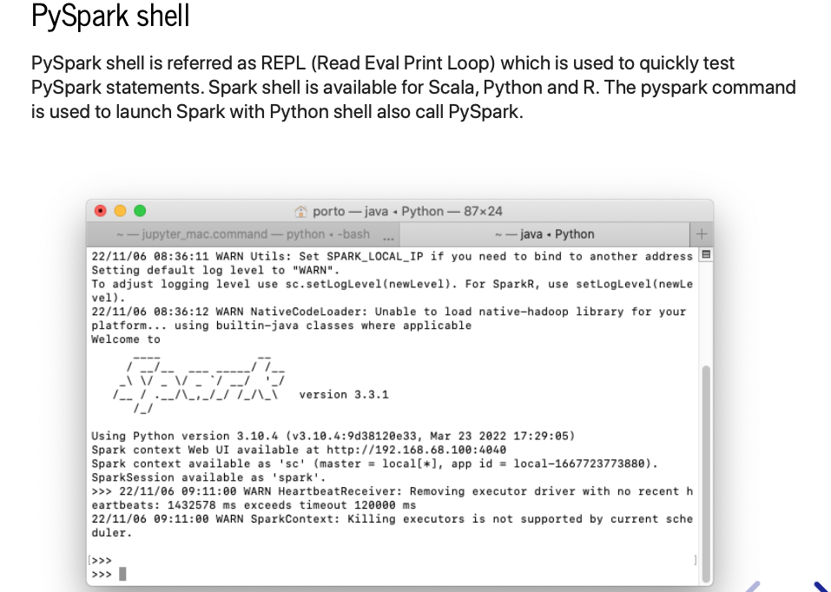
Notes:
a shell PySpark é referido como REPL (Read Eval Print Loop) que é utilizado para testar rapidamente declarações PySpark. A shell Spark está disponível para Scala, Python e R

Slide 18
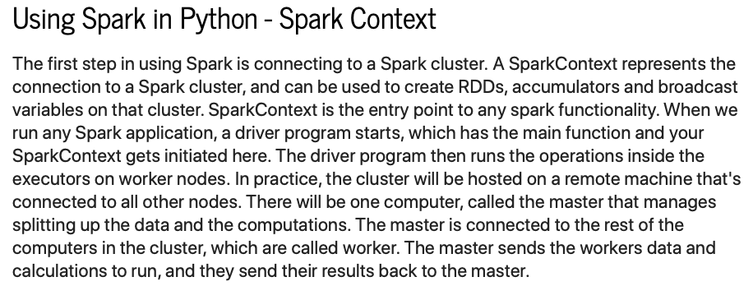
Notes:
o primeiro passo na utilização da Spark é a ligação a um cluster Spark. O SparkContext representa a ligação a um cluster Spark, e pode ser utilizado para criar RDDs, acumuladores e variáveis de difusão nesse cluster. Quando executamos qualquer aplicação Spark, é iniciado um programa, que tem a função primária iniciar o SparkContext. Ha um computador, chamado master, que gere a divisão dos dados e os cálculos. O master está ligado ao resto dos computadores do cluster, que são chamados de wroker. O mestre envia os dados e cálculos aos workrs, e estes enviam os seus resultados de volta ao mestre.

Slide 19
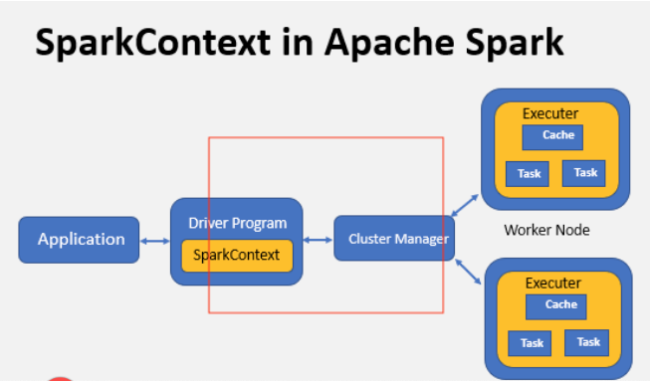
Notes:
Esquema- uma aplicação liga-se ao cluter spark através do conceito de contecto.
Será da responsabilidade do cluster fazer a distribuição do trabalho necessárro entre os nos.

Slide 20
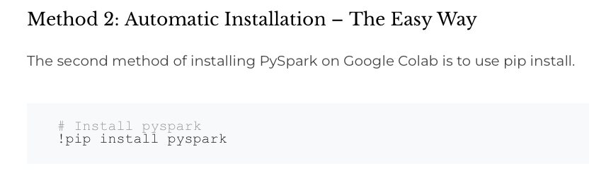

Slide 21
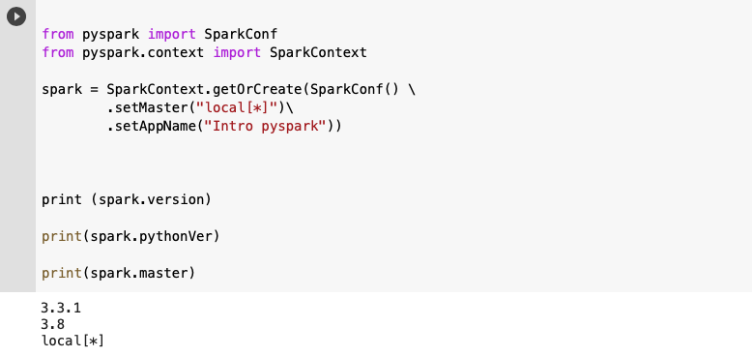
Notes:
Local [*] Execute a Spark localmente com tantos threads como núcleos lógicos na sua máquina.
Local [1]

Slide 22
Inspecting SparkContext
Version: To retrieve SparkContext version
spark.version
3.3.1
Python Version: To retrieve Python version of SparkContext
spark.pythonVer
3.8
Master: URL of the cluster or “local” string to run in local mode of SparkContext
spark.master
local[*]

Slide 24
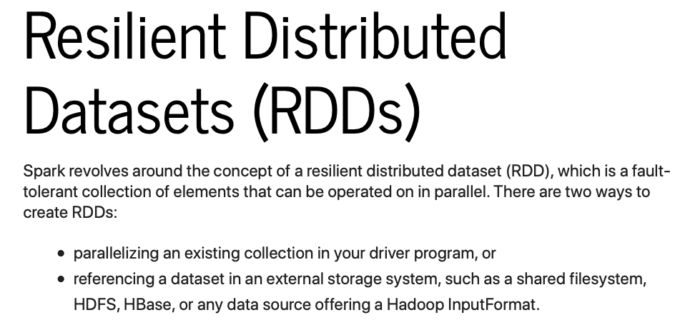
Notes:
Spark baseia-se no conceito de um conjunto de dados distribuídos resiliente (RDD), que é uma colecção tolerante a falhas de elementos que podem ser operados em paralelo. Há duas formas de criar RDD: paralelizar uma colecção existente no seu programa, ou referenciando um conjunto de dados num sistema de armazenamento externo, tal como um sistema de ficheiros partilhados, HDFS, HBase, ou qualquer fonte de dados que suporte o formato Hadoop InputFormat.

Slide 25
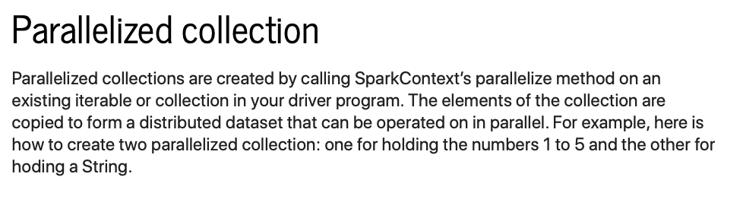
Notes:
As colecções paralelas são criadas através da chamada do método de paralelização da SparkContext sobre um iterável ou colecção existente no seu programa.
Os elementos da colecção são copiados para formar um conjunto de dados distribuído que pode ser operado em paralelo.
Por exemplo, eis como criar duas colecções paralelas: uma para guardar os números 1 a 5 e a outra para codificar uma String.

Slide 26
Loading data in PySpark
SparkContext's parallelize()
method
rdd = sc.parallelize([1,2,3,4,5])
SparkContext's textFile()
method
rdd2 = sc.textFile("test.txt")

Slide 27
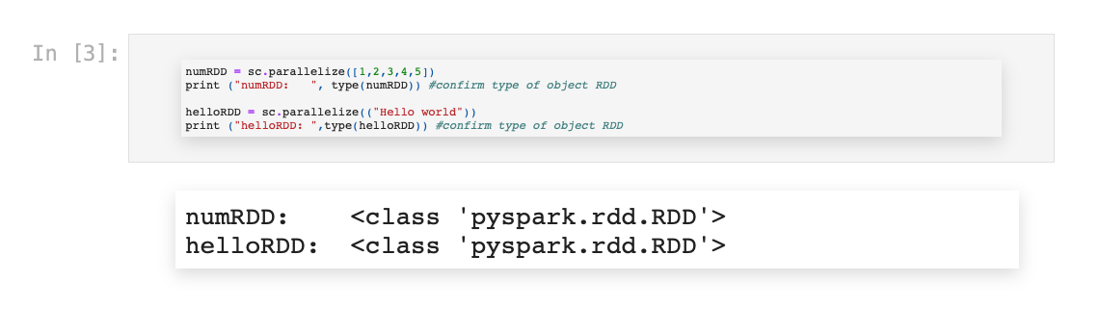

Slide 28
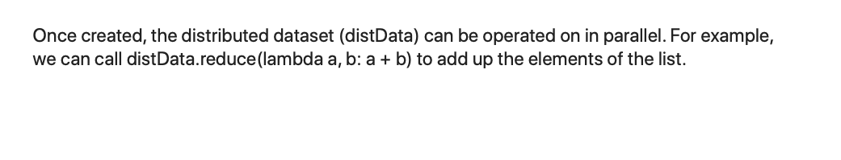
Notes:
Uma vez criado um RDD podemos realizar operações. Por exemplo utilizar o método reduce para realizar calculos.

Slide 29
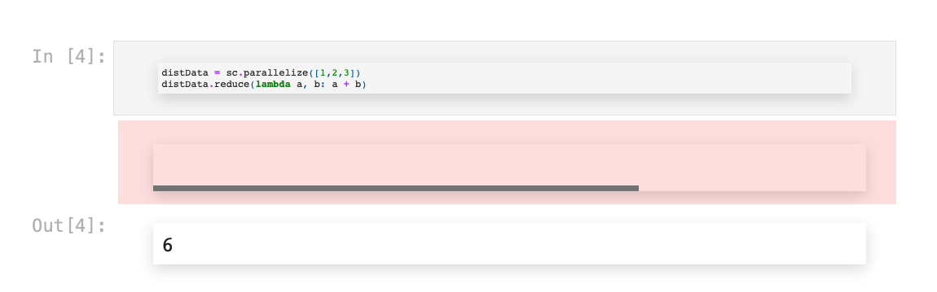

Slide 30
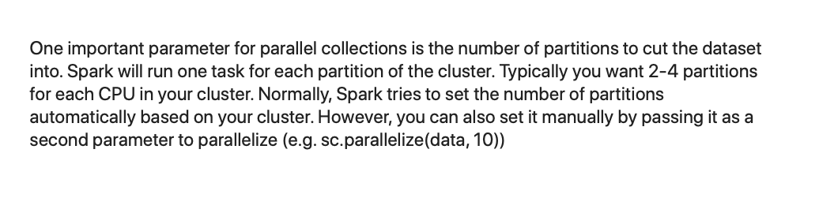
Notes:
Um parâmetro importante para colecções paralelas é o número de partições em que se deve dividir o conjunto de dados. Spark executará uma tarefa para cada partição do conjunto. Tipicamente, deseja-se 2-4 partições para cada CPU no seu cluster. Normalmente, Spark tenta definir o número de partições automaticamente com base no seu cluster. Contudo, também pode defini-lo manualmente passando-o como segundo parâmetro para paralelizar (por exemplo, sc.parallelize(data, 10)).

Slide 31
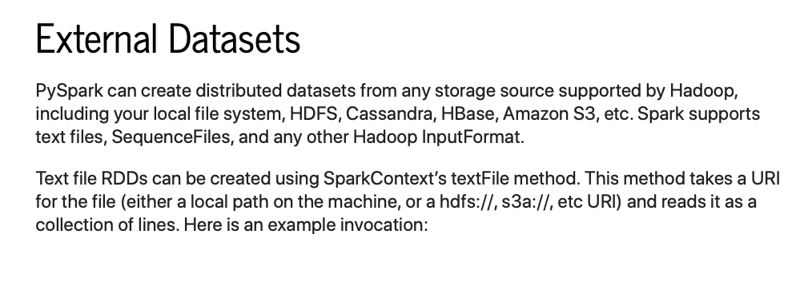
Notes:
PySpark pode criar conjuntos de dados distribuídos a partir de qualquer fonte de armazenamento suportada pela Hadoop, incluindo o seu sistema de ficheiros local, HDFS, Cassandra, HBase, Amazon S3, etc. O Spark suporta ficheiros de texto, SequenceFiles, e qualquer outro formato Hadoop InputFormat. Os ficheiros de texto RDDs podem ser criados usando o método de ficheiro de texto SparkContext's textFile. Este método toma um URI para o ficheiro (ou um caminho local na máquina, ou um hdfs://, s3a://, etc. URI) e lê-o como uma colecção de linhas.

